Slide 1
计算方法
5月13日

Slide 2

第5章 解线性方程组的直接方法
引言与预备知识
高斯消去法
矩阵三角分解法
向量和矩阵的范数
误差分析

Slide 3
回顾：如何解方程Ax=b
高斯消去法
对A进行n-1次第三类行变换（L_{i}）
目的是将A化成上三角阵U
所以：A=LU
列主元素消去法
对A进行n-1次第三类行变换（L_{i}）和第一类行变换（I_{i}）
目的是将A化成上三角阵U
所以：PA=LU
单位下三角阵
行排列矩阵
如果知道L、U会如何?

Slide 4
直接三角分解法
若线性方程组Ax = b的系数矩阵A已经三角分解A=LU,则求解方程组Ax = b等价于求如下两个三角方程组:
Ly=b, Ux=y
由第一个三角方程组求得解y后，将y代入第二个方程组，解得x．
这种求解线性方程组的方法叫做三角分解法．
这样的方法有什么好处?
回到追赶法

Slide 5
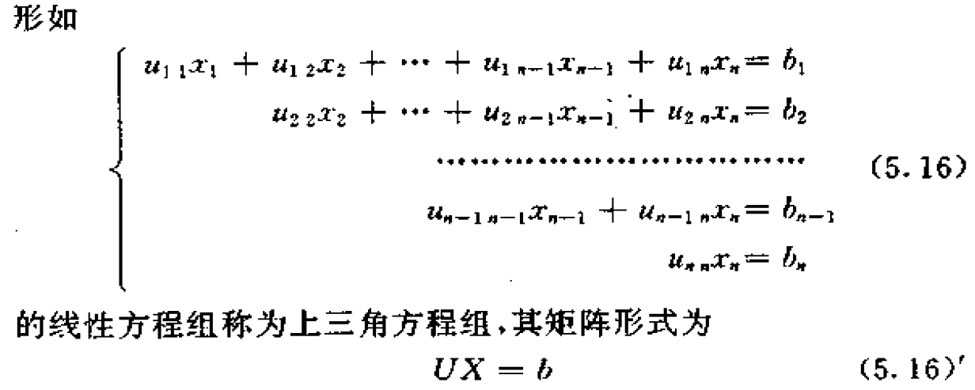
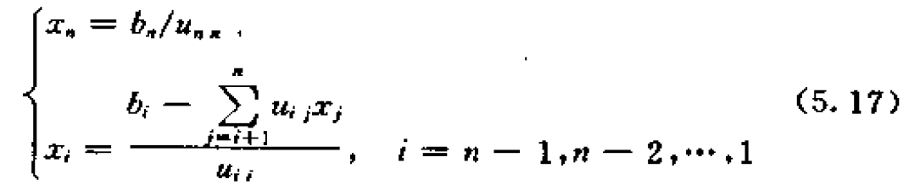
其中U是上三角阵．若其主对角元素均非零，则
该方程组的解为：

Slide 6
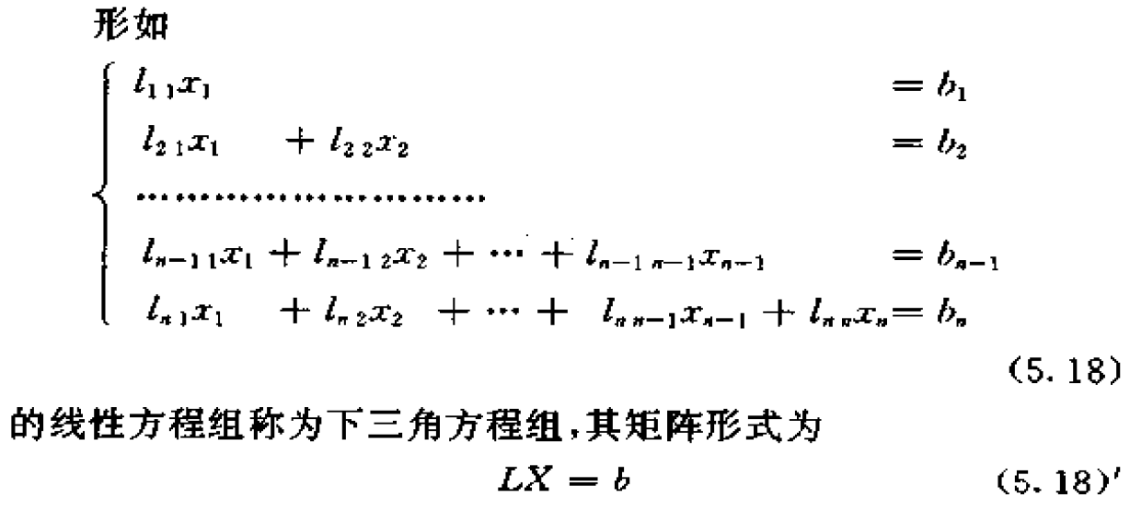
其中L是下三角阵．若其主对角元素均非零，则
该方程组的解为：

Slide 7
三角分解
上三角方程组和下三角方程组统称为三角方程组.
定义1 设A是一个n阶矩阵,
A = LU
称为A的三角分解,其中L是下(或上)三角阵,U是上(或下)三角阵.
有没有方法直接实现三角分解呢?

Slide 8
Doolittle分解法
在三角分解中，若L是单位下三角阵(即，主对角线上的元素为1的下三角阵)，U是上三角阵，则称该分解为Doolittle分解．利用该分解法求解线性方程组的方法称为Doolittle分解法．
高斯消元法的消元过程实际上给出了Ａ的Doolittle分解：

Slide 9
其中，
我们给出一个如此分解的直接计算方法如下：

Slide 10
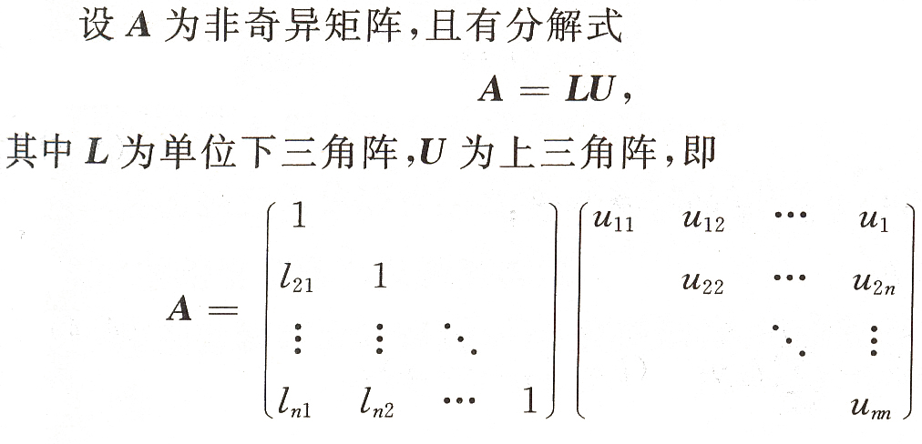
Doolittle分解的直接计算方法
由矩阵相等的定义，比较对应元素，得：

Slide 11
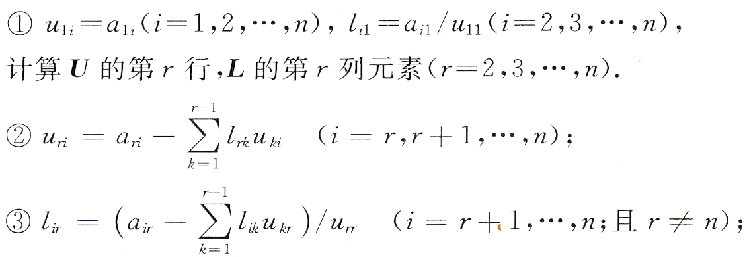
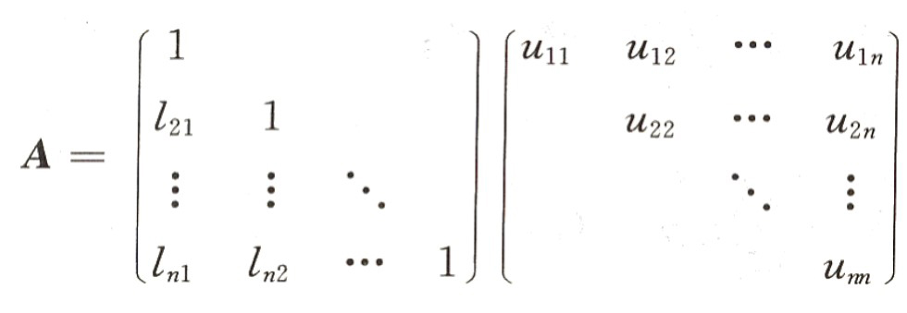
直接三角分解计算公式

Slide 12
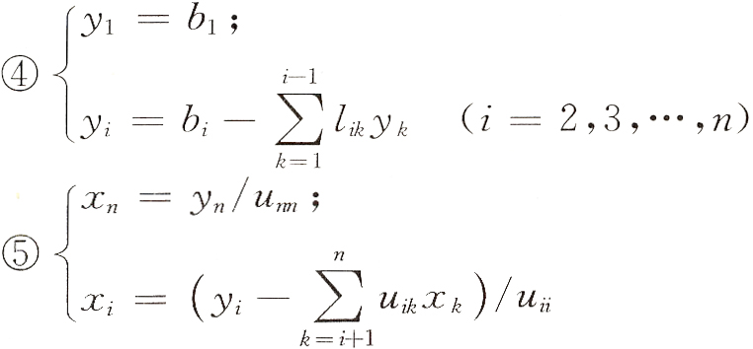
求解计算公式

Slide 13
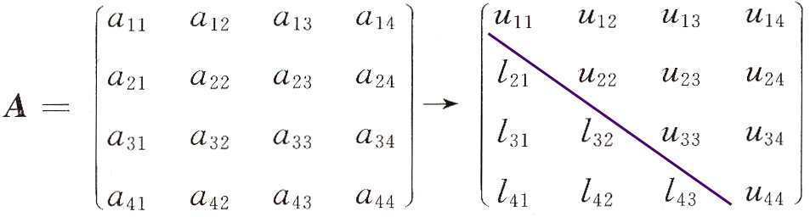

例5 用Doolittle分解法求解下方程组:
example505.m
在A已经Doolittle分解后，先求解下三角方程组 Ly=b,
解得y;然后再求解上三角方程组
Ux=y, 解得x.

Slide 14
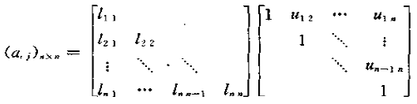
Crout分解法
在三角分解中，若L是下三角阵，U是单位上三角阵，则称该分解为Crout分解．利用该分解法求解线性方程组的方法称为Crout分解法．该分解法的推导类似于Doolittle分解法，令A=LU,即

Slide 15
Crout分解算法
回到追赶法

Slide 16
解法
在A已经Crout分解后，先求解下三角方程组Ly=b, 解得y;然后再求解上三角方程组Ux=y, 解得x.
例 用Crout分解法求解例2中的线性方程组．crout.m
何时我们能用这些方法呢？

Slide 17
直接分解法适用条件
定理 n阶矩阵A有唯一的Doolittle分解或Crout分解的充要条件是：A的顺序主子式A_{i} (i=1,2, …, n-1)非奇异．
定理 若n阶矩阵A的所有顺序主子式A_{i} (i=1,2,…,n)非奇异，那么可用Doolittle分解法或Crout分解法求解线性方程组Ax=b.
这两个定理的证明从略．
选主元的三角分解法，从略☺

Slide 18
特殊条件下的分解和求解方法
对于一些特殊的线性方程组，我们有更加有效的方法：
线性方程组的系数矩阵是对称正定阵的情形－－平方根法与改进平方根法；
线性方程组的系数矩阵是三对角阵的情形－－追赶法．

Slide 19
平方根法与改进平方根法
定理11 若A是对称正定矩阵，则A有如下分解： A=LL^{τ}
其中L是下三角阵, L^{τ}表示L的转置．
当限定L的对角元素全为正时，该分解是唯一的．
这种分解称为平方根分解或Cholesky分解.
与三角分解法比较，该方法只需确定n(n+1)/2个元素l_{ij}, (i≥j, i, j=1,2…, n).

Slide 20
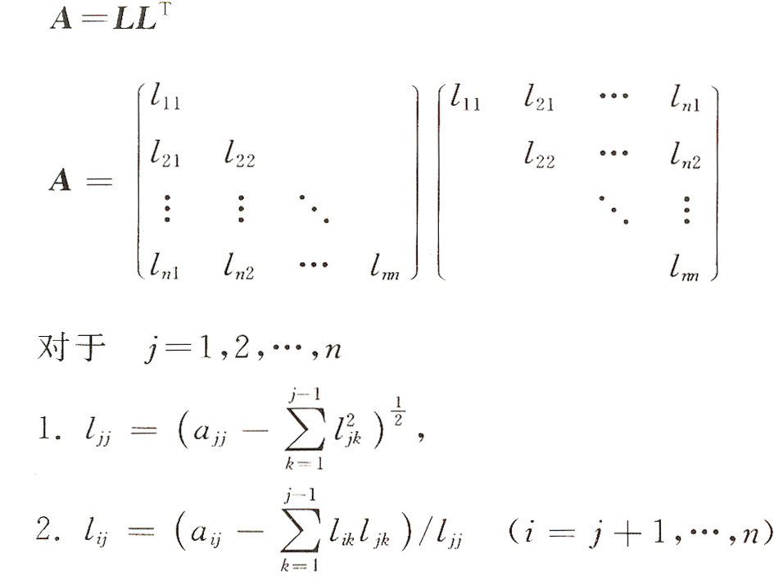
对称正定阵的三角分解算法
*
*

Slide 21
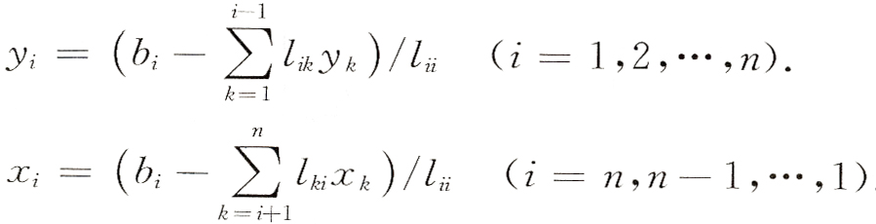
对称正定阵方程的算法
在A已经平方根分解A=LL^{τ}后，先求解下三角方程组Ly=b,
解得y；然后再求解上三角方程组
L^{τ}x=y, 解得x:
该方法称为平方根法.

Slide 22
例：用平方根法计算
chls.m

Slide 23
平方根法有什么问题？
由 知,平方根法中要求n个数的开平方
n个数，是什么数？
d₁=D₁，d_{i}=D_{i}/D_{i-1}，其中D_{i}为A的第i阶顺序主子式
开方结果是实数？——d_{i}为正
所有D_{i}都为正——A正定
有两个问题：
局限性：A必须正定
复杂性：开方计算费时
*
能不能改进，使之不要开平方呢？

Slide 24
改进
定理10 设A为n阶对称阵，且A的所有顺序主子式均不为零，则A可唯一分解为
A=LDL^{τ}
其中L为单位下三角阵，D为对角阵。
这样的分解之后怎么求解？

Slide 25
改进的平方根法
在A已经有分解A=LDL^{τ}后，先求解下三角方程组Ly=b,
解得y;然后再求解对角方程组
z=D⁻¹y,解得z；
最后求解上三角方程组
L^{τ}x=z, 解得x．
这种方法称为改进平方根法．
这里LDL^{τ}要确定的元素个数仍然是n(n+1)/2个． 如何确定呢？

Slide 26
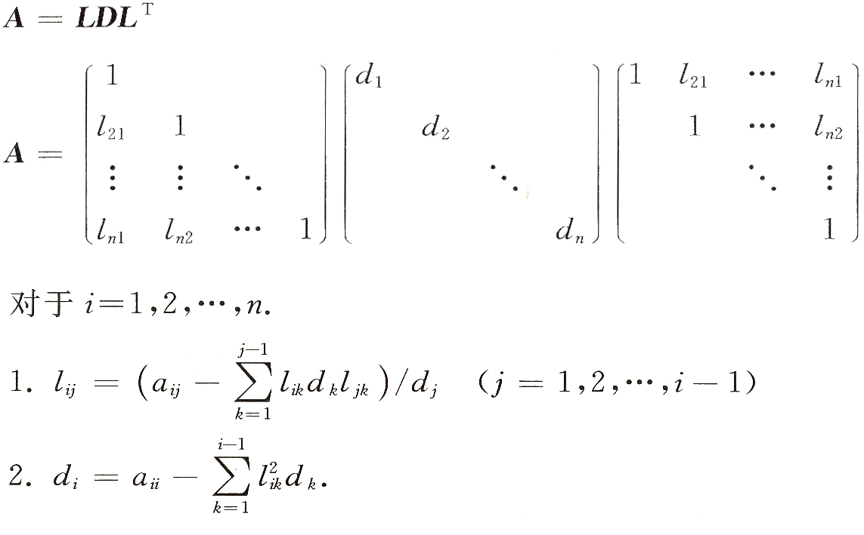
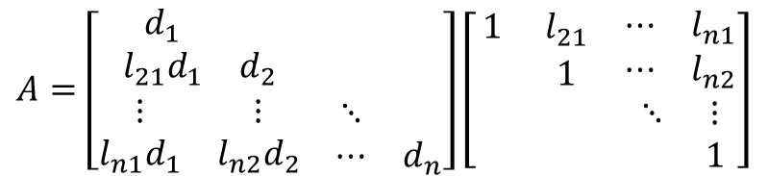
分解实现
$$A=\left[\begin{matrix}\begin{matrix}d_{1} & \\ l_{21}d_{1} & d_{2}\end{matrix} & \begin{matrix} & \\ & \end{matrix} \\ \begin{matrix}⋮ & ⋮ \\ l_{n1}d_{1} & l_{n2}d_{2}\end{matrix} & \begin{matrix}⋱ & \\ ⋯ & d_{n}\end{matrix}\end{matrix}\right]\left[\begin{matrix}\begin{matrix}1 & l_{21} \\ & 1\end{matrix} & \begin{matrix}⋯ & l_{n1} \\ ⋯ & l_{n2}\end{matrix} \\ \begin{matrix} & \\ & \end{matrix} & \begin{matrix}⋱ & ⋮ \\ & 1\end{matrix}\end{matrix}\right]$$

Slide 27
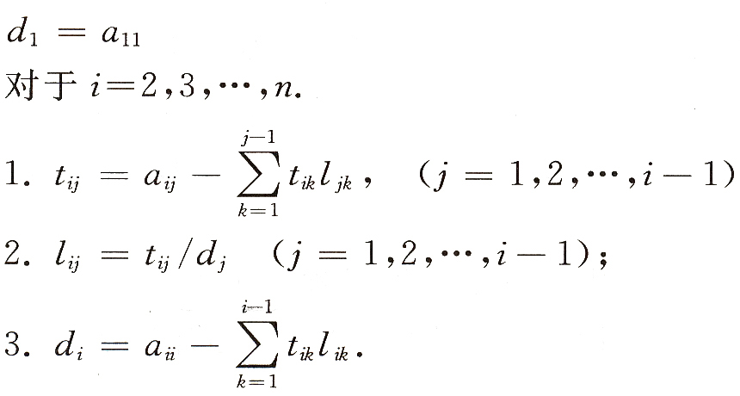
引进t_{ij}=l_{ij}d_{j}的分解算法

Slide 28
例 用改进平方根法求解线性方程组
isqr.m

Slide 29
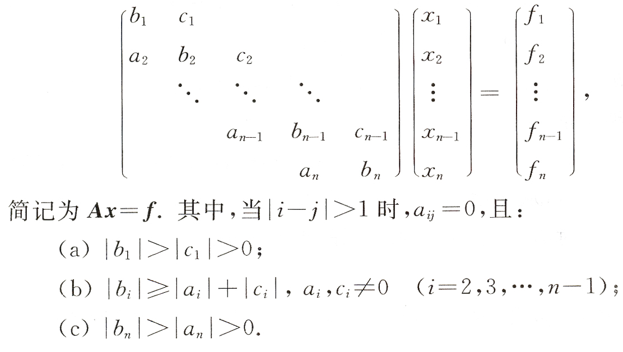
另一种特殊矩阵—— 对角占优的三对角线方程组

Slide 30
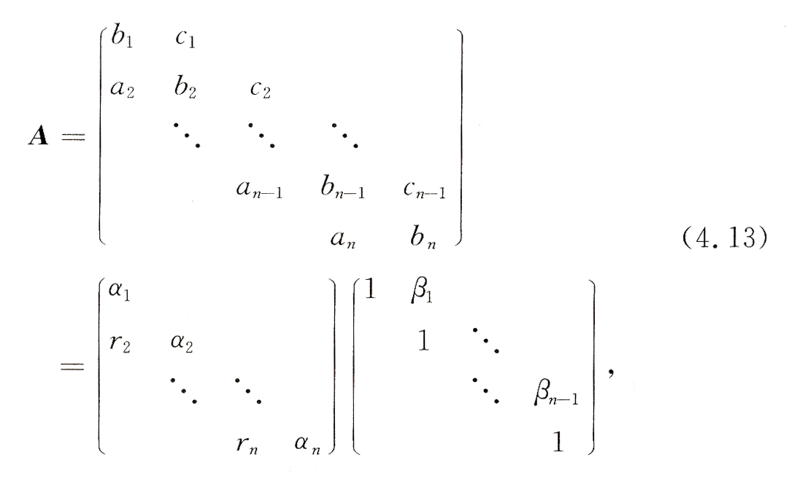
若三对角矩阵A的所有顺序主子式非奇异，可进行Crout分解
回顾Crout分解

Slide 31

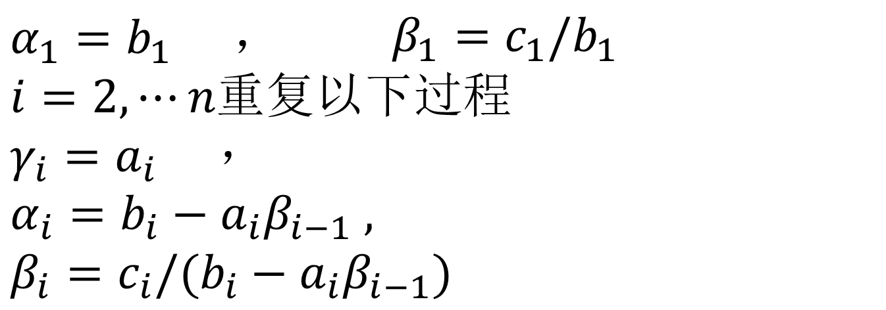
三对角阵A的Crout分解算法
$$α_{1}=b_{1}\begin{matrix} & ， & & β_{1}=c_{1}/b_{1}\end{matrix} \\ i=2,⋯n重复以下过程 \\ γ_{i}=a_{i}\begin{matrix} & ， & & \end{matrix} \\ α_{i}=b_{i}−a_{i}β_{i−1} , β_{i}=c_{i}/(b_{i}−a_{i}β_{i−1})$$
我们的目标是求解x，直接可以代入计算☺

Slide 32
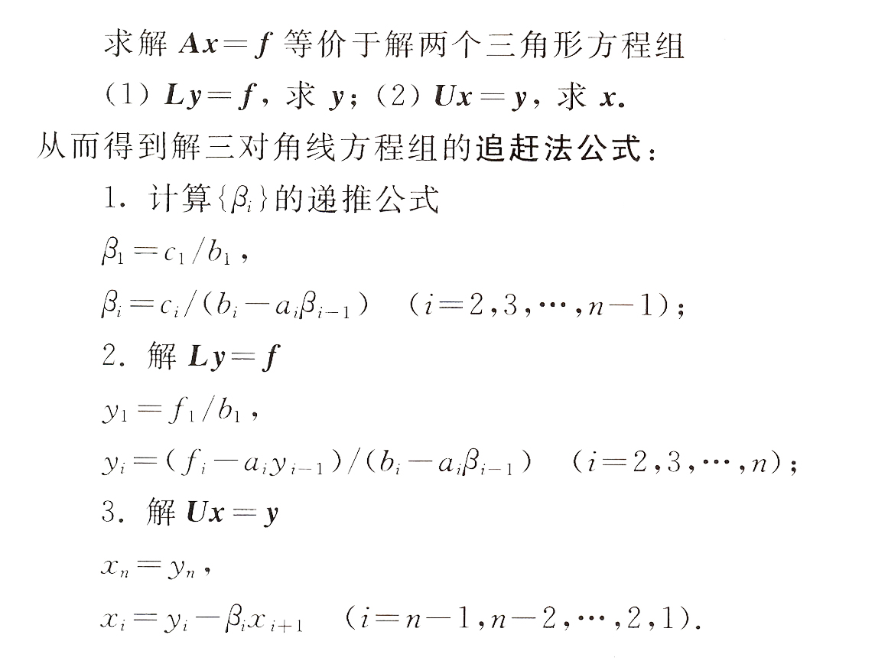
追赶法公式
参见三角分解法

Slide 33
追赶法的应用要求
A是对角占优的三对角阵
A是三对角阵
对角占优（最好是，不是必须）
注意到公式中出现一个除数： b_{i}-a_{i}β_{i-1}，除数均不能等于零（也不能太小）

Slide 34
例 用追赶法求解线性方程组
chase.m
可见，并不需要真的分解☺

Slide 35
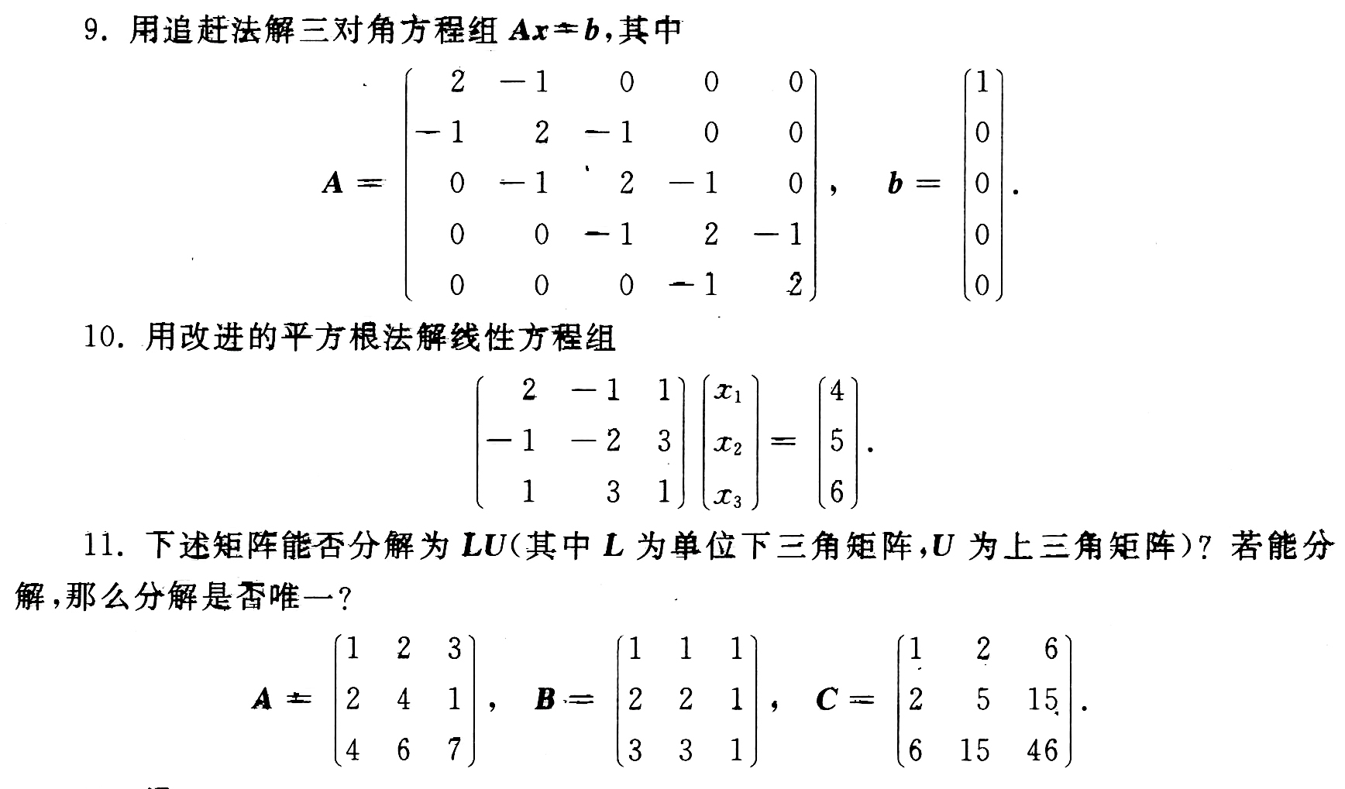
习题
P177

